Slide 1

Parcours Ingénieur Intelligence Artificielle
- Projet 2 –
Participez à un concours sur la Smart City
Romain Le Goff
12/10/2021

Slide 2
Sommaire
Contexte
Ressources utilisées
Présentation du jeu de données
Démarche méthodologique d’analyse
Synthèse de l’analyse

Slide 3

CONTEXTE
l’ONG “Data is for Good”, propose des challenges de Data Science en ligne sur des thématiques ayant trait au bien commun. Des associations et collectivités publiques sponsorisent ces challenges.
Un challenge est proposé par la ville de Paris, les résultats contribueront à une optimisation des tournées pour l’entretien des arbres de la ville.
Ce qui est attendu :
Réaliser une analyse exploratoire avec un jeu de données portant sur les arbres de la vile de Paris, dans le cadre du programme « Végétalisons la ville »

Slide 4




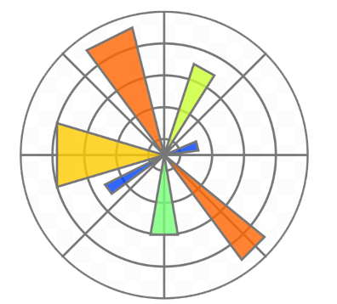


RESSOURCES
Distribution scientifique Anaconda contenant :
Python
Jupyter Notebook
Des dizaines de packages scientifiques
Librairies utilisées :
Pandas
Missingno
Matplotlib
Seaborn
Folium

Slide 5
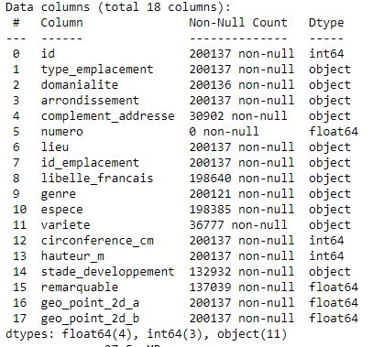
Présentation générale du jeu de données
C’est un fichier CSV contenant:
200 137 lignes
18 colonnes
Chaque ligne contient des informations sur un arbre comme :
Des identifiants
Des lieux, taille, espèce etc …
Il y a donc plusieurs types de données

Slide 6
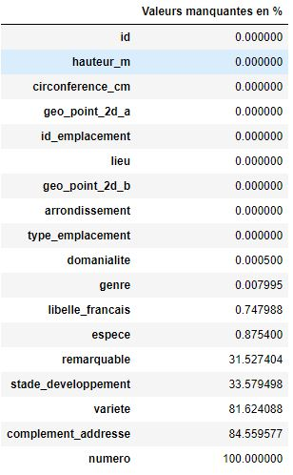
Présentation générale du jeu de données
Valeurs manquantes:
Analyse des NaN dans le jeu de données
Suppression ou imputation de données possible dans la partie nettoyage
Doublons:
Identifier les éventuels doublons
Nettoyage:
Ici on vient supprimer des données, faire de l’imputation etc …

Slide 7
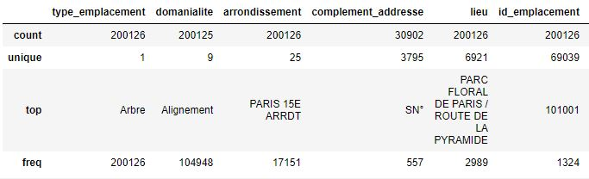
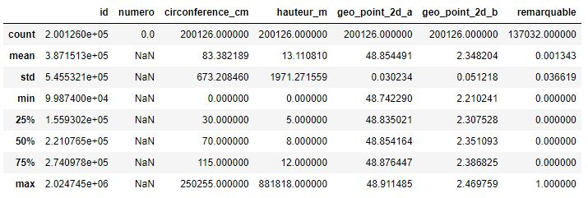
Démarche méthodologique d’analyse de données
Classification des données en :
Valeurs qualitatives
Valeurs quantitatives
Analyse des données :
Faire une analyse univariée
Calculs d’indicateurs statistiques basiques (moyenne, écart-type, quantiles etc …)
Tracer des représentations graphiques

Slide 8
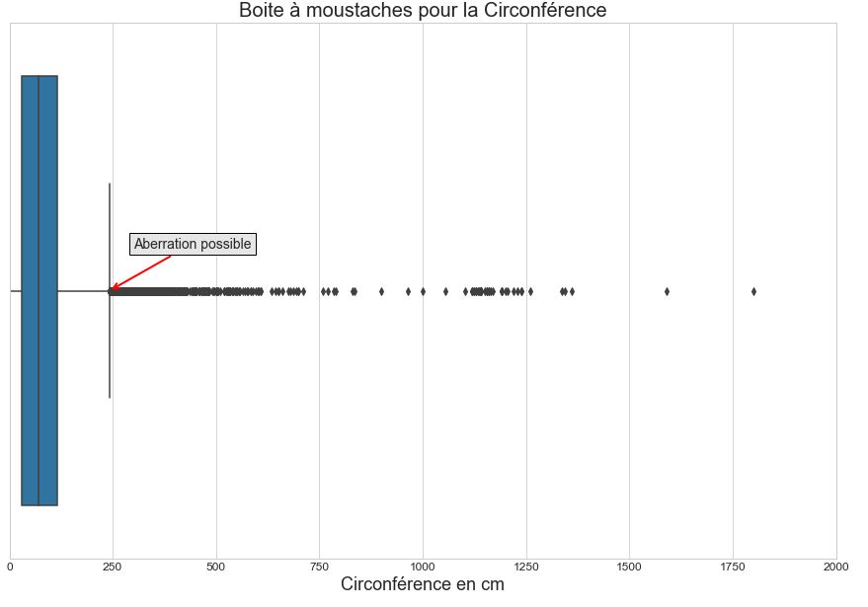
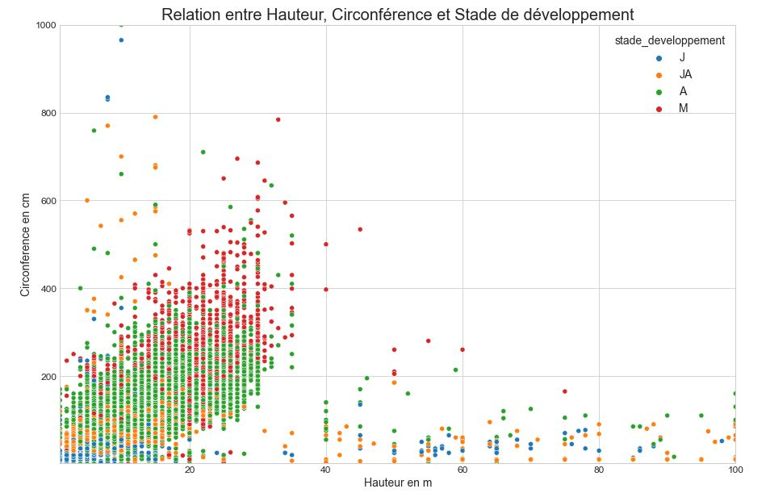
Démarche méthodologique d’analyse de données
Déterminer les valeurs aberrantes :
En utilisant l’écart inter-quartiles
EI = Q3 – Q1
En utilisant les boîtes à moustaches
Analyse bivariée :
Relation entre circonférence / hauteur et Stade de développement ou type remarquable

Slide 9
Synthèse de l’analyse de données
L’analyse de données est une partie très importante mais peut vite devenir chronophage.
L’analyse était superficielle mais peut être approfondi en trouvant d’autres corrélations entre les variables.
La partie Nettoyage peut être améliorée notamment en imputant les valeurs NaN.

